Slide 1

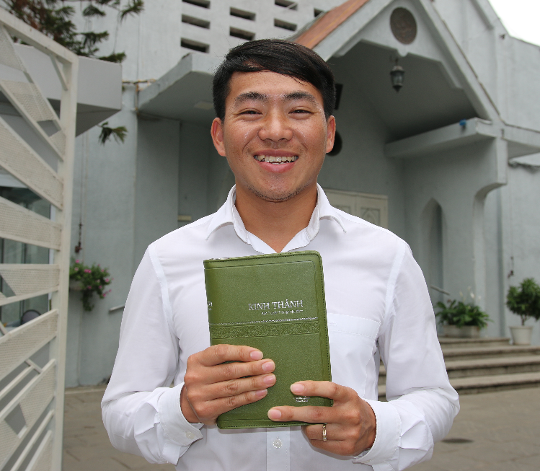
Bijbels voor nieuwe gelovigen in Vietnam
De kerk in Vietnam groeit, hoewel veel mensen nog nooit zelf in de Bijbel hebben gelezen. In een overwegend Boeddhistische samenleving wordt het christelijk geloof vaak verkeerd begrepen.
Het Bijbelgenootschap van Vietnam maakt Bijbels voor jongeren die aansluiten bij hun leefwereld, Studiebijbels die mensen helpen om het geloof uit te leggen, en Bijbels voor nieuwe gelovigen.
Uw gift in de kerkcollecte helpt om jongeren, zoekers en nieuwe gelovigen in Vietnam te bereiken met het Woord van God. Voor 5 euro geeft u al een Bijbel.

